Slide 1
MARKETINGCOMMUNICATIE / 08

Slide 2
MARKETINGCOMMUNICATIEPLAN
Marketingcommunicatiedoelstellingen:
welke doelstellingen en waarom

Slide 3
MARKETINGCOMMUNICATIEPLAN
Marketingcommunicatiedoelstellingen:
welke doelstellingen en waarom

Slide 4
MARKETINGCOMMUNICATIEPLAN
Marketingcommunicatiedoelstellingen:
welke doelstellingen en waarom

Slide 5
MARKETINGCOMMUNICATIEPLAN
Marketingcommunicatiedoelstellingen:
welke doelstellingen en waarom

Slide 6
MARKETINGCOMMUNICATIEPLAN
Marketingcommunicatiedoelstellingen:
welke doelstellingen en waarom

Slide 7
MARKETINGCOMMUNICATIEPLAN
Marketingcommunicatiedoelstellingen:
welke doelstellingen en waarom

Slide 8
MARKETINGCOMMUNICATIEPLAN
Marketingcommunicatiedoelstellingen:
marketing- vs. communicatiedoelstellingen

Slide 9
MARKETINGCOMMUNICATIEPLAN
Marketingcommunicatiedoelstellingen:
marketing- vs. communicatiedoelstellingen

Slide 10
MARKETINGCOMMUNICATIEPLAN
Marketingcommunicatiedoelstellingen:
dominantie, relevantie, binding en gedrag

Slide 11
MARKETINGCOMMUNICATIEPLAN
Marketingcommunicatiedoelstellingen:
dominantie, relevantie, binding en gedrag

Slide 12
MARKETINGCOMMUNICATIEPLAN
Marketingcommunicatiedoelstellingen:
communicatie-effectdoelstellingen, in detail

Slide 13
MARKETINGCOMMUNICATIEPLAN
Marketingcommunicatiedoelstellingen:
communicatie-effectdoelstellingen, in detail

Slide 14
MARKETINGCOMMUNICATIEPLAN
Marketingcommunicatiedoelstellingen:
communicatie-effectdoelstellingen, in detail

Slide 15
MARKETINGCOMMUNICATIEPLAN
Marketingcommunicatiedoelstellingen:
communicatie-effectdoelstellingen, in detail

Slide 16
MARKETINGCOMMUNICATIEPLAN
Marketingcommunicatiedoelstellingen:
communicatie-effectdoelstellingen, in detail

Slide 17
MARKETINGCOMMUNICATIEPLAN
Marketingcommunicatiedoelstellingen:
communicatie-effectdoelstellingen, in detail

Slide 18
MARKETINGCOMMUNICATIEPLAN
Marketingcommunicatiedoelstellingen:
communicatie-effectdoelstellingen, in detail

Slide 19
MARKETINGCOMMUNICATIEPLAN
Marketingcommunicatiedoelstellingen:
communicatie-effectdoelstellingen, in detail

Slide 20
MARKETINGCOMMUNICATIEPLAN
Marketingcommunicatiedoelstellingen:
communicatie-effectdoelstellingen, in detail

Slide 21
MARKETINGCOMMUNICATIEPLAN
Marketingcommunicatiedoelstellingen:
communicatie-effectdoelstellingen, in detail

Slide 22
MARKETINGCOMMUNICATIEPLAN
Marketingcommunicatiedoelstellingen:
communicatie-effectdoelstellingen, in detail

Slide 23
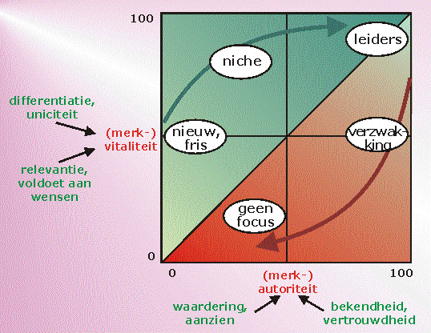
MARKETINGCOMMUNICATIEPLAN
Marketingcommunicatiedoelstellingen:
communicatie-effectdoelstellingen, in detail

Slide 24
MARKETINGCOMMUNICATIEPLAN
Marketingcommunicatiedoelstellingen:
communicatie-effectdoelstellingen, in detail

Slide 25
MARKETINGCOMMUNICATIEPLAN
Marketingcommunicatiedoelstellingen:
communicatie-effectdoelstellingen, in detail

Slide 26
MARKETINGCOMMUNICATIEPLAN
Marketingcommunicatiedoelstellingen:
communicatie-effectdoelstellingen, in detail

Slide 27
MARKETINGCOMMUNICATIEPLAN
Marketingcommunicatiedoelstellingen:
communicatie-effectdoelstellingen, in detail

Slide 28
MARKETINGCOMMUNICATIEPLAN
Marketingcommunicatiedoelstellingen:
communicatie-effectdoelstellingen, in detail

Slide 29
MARKETINGCOMMUNICATIEPLAN
Marketingcommunicatiedoelstellingen:
communicatie-effectdoelstellingen, in detail

Slide 30
MARKETINGCOMMUNICATIEPLAN
Marketingcommunicatiedoelstellingen:
communicatie-effectdoelstellingen, in detail

Slide 31
MARKETINGCOMMUNICATIEPLAN
Marketingcommunicatiedoelstellingen:
communicatie-effectdoelstellingen, in detail

Slide 32
MARKETINGCOMMUNICATIEPLAN
Marketingcommunicatiedoelstellingen:
keuze van communicatiedoelstelling

Slide 33
MARKETINGCOMMUNICATIEPLAN
Marketingcommunicatiedoelstellingen:
keuze van communicatiedoelstelling

Slide 34
MARKETINGCOMMUNICATIEPLAN
Marketingcommunicatiedoelstellingen:
keuze van communicatiedoelstelling

Slide 35
MARKETINGCOMMUNICATIEPLAN
Marketingcommunicatiedoelstellingen:
meetbaar maken van doelstellingen

Slide 36
MARKETINGCOMMUNICATIEPLAN
Marketingcommunicatiedoelstellingen:
meetbaar maken van doelstellingen

Slide 37
MARKETINGCOMMUNICATIEPLAN
Marketingcommunicatiedoelstellingen:
meetbaar maken van doelstellingen

Slide 38
MARKETINGCOMMUNICATIEPLAN
Marketingcommunicatiedoelstellingen:
hiaten bij het meetbaar maken van doelstellingen

Slide 39
MARKETINGCOMMUNICATIEPLAN
Marketingcommunicatiedoelstellingen:
hiaten bij het meetbaar maken van doelstellingen

